Slide 1
Les retards affectent la réglementation américaine en matière d'accessibilité. Le Canada peut-il faire mieux ?
Lainey Feingold | LFLegal.com
Accessible Canada - Rassemblement mondial accessible
Flux : Innovation en matière de normes et de politiques
27-28 mai 2024

Slide 2

Lingo
ANPRM
  Avis avancé de proposition de règlement
NPRM
  Avis de proposition de règlement
Règle finale
DOJ
  Département de la justice des États-Unis
Conseil d'accès
OMB et OIRA
  Office de la gestion et du budget | Office de l'information et des affaires réglementaires

Slide 3
Exemples de retards aux États-Unis

Slide 4
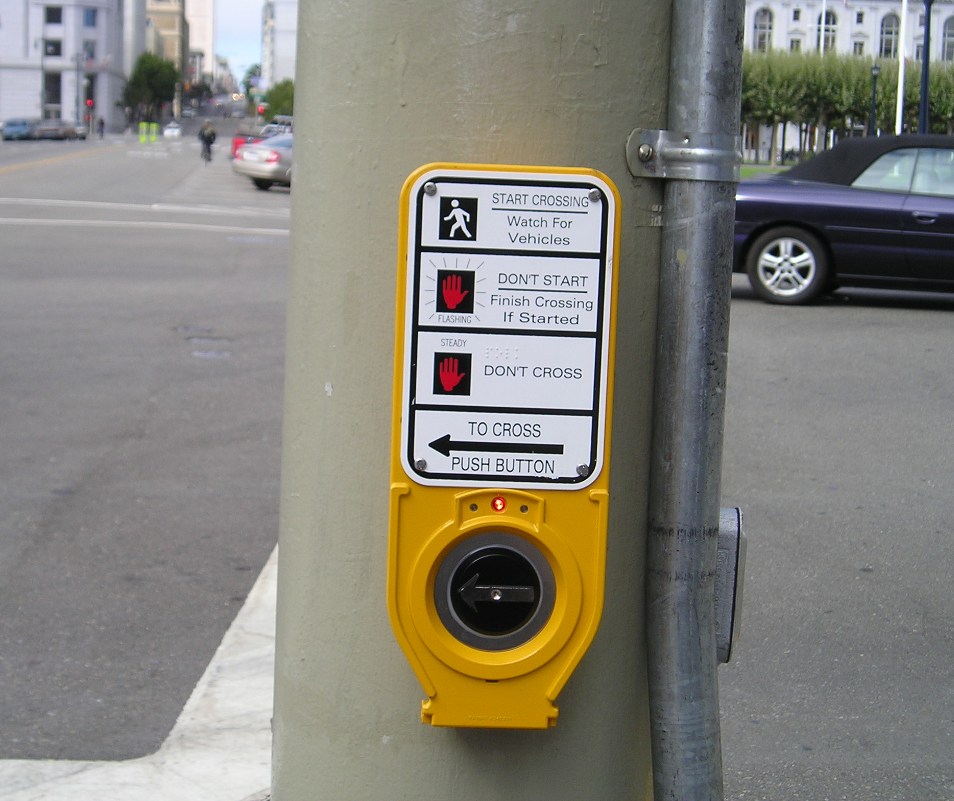
Accessibilité aux piétons (sécurité!)
Ce qu'il faut faire
  Signaux pédestres accessibles ; rampes d'accès, trottoirs ++.
Calendrier
  1999 Comité consultatif
  2013 Projet de lignes directrices
  2023 Règle finale de l'Access Board
  Encore nécessaire: Proposition de règlement et règlement final du ministère de la Justice
access-board.gov/prowag/

Slide 5
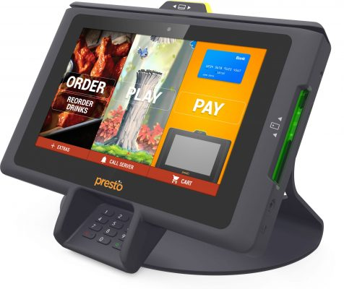
Kiosques (machines de transaction en libre-service)
Ce qu'il faut faire
  Kiosques accessibles (soins de santé, restaurants, commerce de détail ++)
Calendrier
  2010 : Avis de proposition de réglementation du ministère de la justice et du Conseil de l'accès à l'information
  2022 encore ! Avis avancé de proposition de règlement du Conseil de l'accès à l'information
Encore nécessaire
  Règle finale de l'Access Board
  Élaboration d'une règle par le ministère de la Justice
bit.ly/accessible-kiosk

Slide 6

Accessibilité Web + mobile (ADA)
Ce qu'il faut faire
  Accessibilité des sites web et des applications mobiles (technique)
Calendrier
  2010 : ANPRM du DOJ pour l'accès au web (secteur privé et public)
  2017 : Gel de toutes les réglementations en cours
  2022 : intention de publier des règlements
  2023 NPRM du DOJ pour le secteur public uniquement
  Avril 2024 Règle finale pour le secteur public
  Encore nécessaire: réglementation pour le secteur privé
bit.ly/accessible-web

Slide 7

Histoires similaires avec . . .
Équipement de diagnostic médical accessible
  2010 - 2017 (partielle) - pas encore finalisée
Sous-titrage et audiodescription dans les salles de cinéma
  2010-2016
Section 508 "Rafraîchir"
  2006 – 2017 (2 ANPRMs + 1 NPRM avant la finale)
Section 504 “Rafraîchir”
N'attendez pas !

Slide 8
Comment le Canada peut-il faire mieux ?

Slide 9
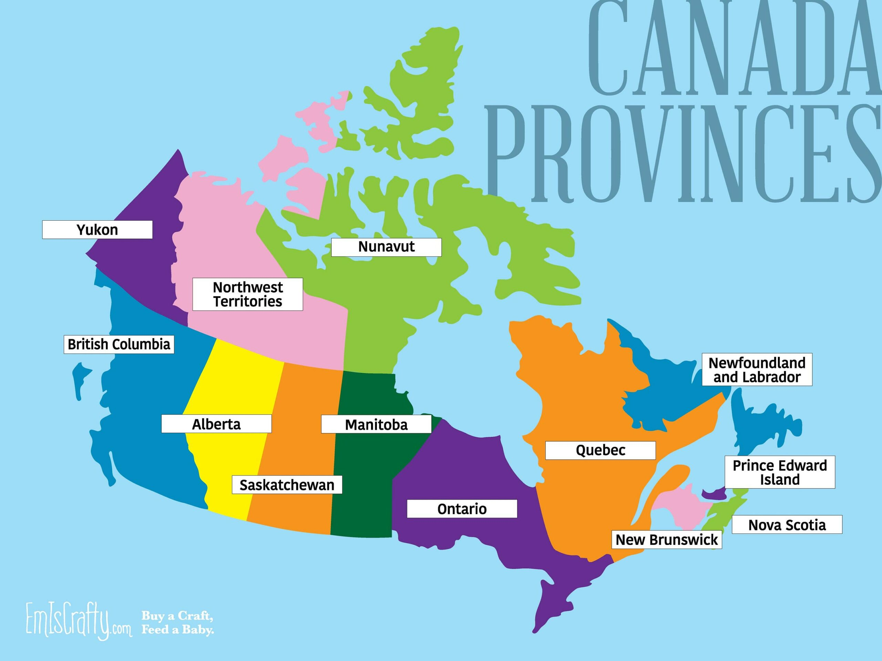
Idées pour éviter les retards de réglementation
Imposer des délais à tous les stades
Rationaliser l'examen par l'agence
Viser un langage "évolutif" (en particulier pour la technologie)
Éviter la politique (possible ?)
Votre idée ici !

Slide 10

Restez en contact !
Lainey Feingold
LFLegal.com
Suivre sur LinkedIn pour les mises à jour de la réglementation américaine
Page sur l'accessibilité numérique mondiale

